Slide 1
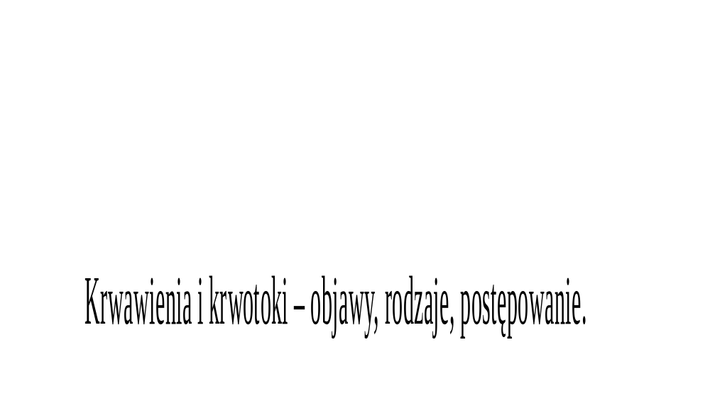

Zrealizowane w ramach projektu „Trzecia Misja Uczelni - szansą dla rozwoju pasji, zainteresowań i edukacji dla osób zagrożonych wykluczeniem społecznym” w ramach Programu Operacyjnego Wiedza Edukacja Rozwój współfinansowanego ze środków Europejskiego Funduszu Społecznego.
Notes:
1

Slide 2
Krwotok
Krwotok jest to wylanie się krwi z naczynia krwionośnego lub serca wskutek urazowego lub chorobowego uszkodzenia ich ściany. Nagła utrata ponad 500 ml może być niebezpieczna, lecz ubytek krwi do 1 litra jeżeli jest powolny, nie stanowi bezpośredniego zagrożenia życia, Bardzo trudno jest ocenić ilość utraconej krwi. W przypadku krwotoku wewnętrznego jest to praktycznie niemożliwe. Niebezpieczne są urazy nadbrzusza, ze względu na możliwość rozerwania śledziony lub wątroby.
Notes:
2

Slide 3
Objawami krwotoków mogą być:
bladość powłok ciała
przyspieszenie tętna
spadek ciśnienia krwi
ogólne osłabienie
szum w uszach
zimny pot
mroczki przed oczyma
niepokój
wreszcie utrata przytomności
Notes:
3

Slide 4
Rodzaje krwotoków:
Ze względu na przestrzeń, w której wylewa się krew:
krwotok zewnętrzny– gdy krew wylewa się bezpośrednio na zewnątrz organizmu
krwotok wewnętrzny- gdy krew wylewa się do wewnątrz organizmu, np. do jam ciała, przewodu pokarmowego. itp.
krwotok mieszany- gdy jego źródło zlokalizowane jest wewnątrz organizmu, a z kolei krew wypływa na zewnątrz. Przykładem jest krwotok z nosa.
Ze względu na rodzaj uszkodzenia naczynia:
krwotok żylny
krwotok tętniczy
krwotok włośniczkowy

Slide 5
Rodzaje krwotoków zewnętrznych:
krwotok tętniczy
krwotok żylny
krwotok miąższowy
Rodzaje krwotoków wewnętrznych:
do jamy czaszki
z płuc do oskrzeli
do żołądka
do jamy otrzewnej
śródtkankowy

Slide 6
Krwotok tętniczy- krew wypływa zgodnie z rytmem skurczów serca, a jego barwa ma tym razem kolor jasnoczerwony. Krew wydostaje się na zewnątrz pod dużym ciśnieniem i jest trudna do opanowania. Istnieje duże ryzyko wstrząsu hipowolemicznego i w konsekwencji śmierci pacjenta;
Krwotok żylny- krew wypływa z rany jednostajnie, a jej barwa ma zazwyczaj kolor ciemnowiśniowy (duża zawartość dwutlenku węgla). Wypływająca krew ma stałą i wolną prędkość oraz łatwo go opanować, dzięki niskiemu ciśnieniu w żyłach i niewielkiej masywności krwotoku. W przypadku krwotoku żylnego ryzyko wstrząsu hipowolemicznego jest mniejsze niż w pozostałych sytuacjach;

Slide 7
Krwotok włośniczkowy - krew wypływa z naczyń włosowatych, których zadaniem jest łączenie tętnic oraz żył. Wypływ krwi nie jest zbyt silny, raczej dochodzi do "sączenia się" krwi z rany. Do tego rodzaju krwotoku dochodzi, gdy uszkodzimy sobie skórę. Kolor krwi jest między ciemnowiśniowym a jasnoczerwonym. Co ważne - krwotok ten sam ustępuje i jest najmniej groźny ze wszystkich.
Notes:
7

Slide 8
Do jamy czaszkowej- związany może być z udarem mózgu lub obecnością krwiaka: podpajęczynówkowego, nadtwardówkowego lub podtwardówkowego. Objawami są zaburzenie świadomości, nierówne źrenice, porażenie mięśni, utrata mowy, utrata przytomności. Zagrożeniami mogą być dalszy napływ krwi, co powoduje wzrost ciśnienia wewnątrzczaszkowego i pogłębienie urazu, utrata przytomności, zakrztuszenie, zaburzenie oddechu, bezdech, pogłębiający się wstrząs.
Notes:
8

Slide 9
Z płuc do oskrzeli- objawami mogą być silna duszność, ból, ograniczenie wdechu i wydechu, odkrztuszenia w czasie kaszlu jasnoczerwonej, pienistej plwociny. Występuje u pacjentów z nowotworem płuc oraz w przebiegu gruźlicy.
Do żołądka- objawami mogą być silny ból w okolicy żołądka, osłabienie, skłonność do omdleń, wymioty treścią o zabarwieniu brunatnym, przypominającą fusy kawy. Zagrożeniami może być możliwość zakrztuszenia. Występuje zazwyczaj w chorobach wrzodowych żołądka i dwunastnicy oraz w żylakach przełyku.

Slide 10
Do jamy otrzewnej- objawami mogą być silny ból brzucha, twarde powłoki brzuszne. Zagrożeniami mogą być utrata krwi (co w konsekwencji prowadzi do wykrwawienia), zakażenia prowadzące do zapalenia otrzewnej. Pojawia się zazwyczaj jako konsekwencja uszkodzenia narządów miąższowych.
Śródtkankowe- objawami mogą być ból, obrzęk, siniaki, guzy. Zagrożeniami może być możliwość utraty krwi. Może wystąpić na skutek uderzenia.

Slide 11
Zasady tamowania krwotoków
Krwotok zewnętrzny:
Lokalizacja krwawienia
Bezpośredni ucisk na miejsce krwawienia
Założenie opatrunku/ opatrunku uciskowego
Miejscowe ochładzanie miejsca zranienia
Zapewnić poszkodowanemu komfort termiczny i psychiczny.
Jeżeli krwotok nie ustępuje pomimo zastosowania opatrunku uciskowego należy rozważyć założenie opaski uciskowej.
Jeżeli dostępne metody są nieskuteczne bądź istnieje trudność w ich zastosowaniu można użyć opatrunku hemostatycznego zgodnie z jego zaleceniami.
Notes:
11

Slide 12
Opaskę uciskową należy stosować tylko w wyjątkowych sytuacjach. Opaskę uciskową stosuje się niemal wyłącznie w przypadku amputacji kończyny lub wtedy, gdy inne sposoby tamowania krwotoku zawiodą.
Można ją zastosować na ramieniu lub udzie. Z chwilą jej założenia odcinamy całkowicie dopływ krwi do kończyny. Taśma użyta jako opaska powinna mieć szerokość kilku cm (najlepiej około 10). Nie wolno stosować cienkich drutów, sznurów, gdyż mogą one nieodwracalnie uszkodzić naczynia i nerwy.
W każdym przypadku zaciśnięcia kończyny opaską należy odnotować dokładny czas wykonania tej czynności. Notatkę taką umieszcza się na ubraniu rannego. Zaciśnięcie całkowicie zamyka dopływ krwi i tlenu, powoduje gromadzenie się toksycznych substancji przemiany materii, doprowadzając do uszkodzenia tkanek. Gdy po długotrwałym uciśnięciu następuje uwolnienie opaski, trujące substancje nagle dostają się do organizmu, wywołując ciężką reakcję ogólną.
Notes:
12

Slide 13
Zaopatrzenie krwotoku zewnętrznego – rany powierzchowne
Powierzchowne rany i otarcia powinny być płukane dużą ilością ciepłej wody pitnej lub wodą bez mydła aż do wypłukania wszystkich ciał obcych.
Proces gojenia rany jest szybszy i częściej przebiega bez infekcji, jeśli ranę pokryto maścią lub kremem z antybiotykiem i zamknięto szczelnym opatrunkiem.

Slide 14
Krwotok z nosa:
pochyl poszkodowanego do przodu
krew z nosa powinna swobodnie wypływać
gdy krew pojawia się w ustach poproś o jej wyplucie
zrób zimny okład na czoło i szyję
gdy krwotok nie ustępuje po 15 minutach, wezwij karetkę
Krwawienie z pękniętego żylaka:
Do uszkodzenia żylaka może dojść samoistnie lub z powodu urazu. Dochodzi wtedy do bardzo obfitego krwawienia, jednak sam obraz sytuacji zwykle jest gorszy niż jego skutki. Krwawienie tamuje się unosząc kończynę i nakładając opatrunek uciskowy.
Notes:
14

Slide 15
Krwawienie u ofiar wypadku:
Jeżeli mamy do czynienia z ofiarą wypadku, u której doszło do wycieku krwi z nosa i ucha nie wolno blokować jej odpływu, gdyż gromadząc się powoduje ona wzrost ciśnienia wewnątrz czaszki. Poza tym swobodne spływanie krwi utrudnia przenikanie bakterii do wnętrza czaszki.
U ofiar wypadków często dochodzi do krwawienia do jam ciała (krwotok wewnętrzny).
Objawy, które sugerują krwotok wewnętrzny to:
1. objawy wstrząsu: szybkie tętno, niskie ciśnienie krwi, zimny pot, zblednięcie, oziębienie,
2. utrudnienie oddychania w przypadku krwawienia do klatki piersiowej.
Pomoc doraźna w takiej sytuacji ma ograniczoną rolę. Nie należy podawać niczego do jedzenia ani picia. Rannego trzeba w miarę możliwości unieruchomić, jeżeli jest przytomny, ułożyć na wznak, ewentualnie w pozycji przeciwwstrząsowej ( z uniesionymi kończynami). Nieprzytomnego układamy w pozycji bocznej ustalonej. Zapewniamy poszkodowanemu komfort termiczny. Konieczny jest natychmiastowy transport do szpitala! Rannemu nie wolno pozwolić chodzić, gdyż może dojść do nagłego zatrzymania krążenia. Transport chorego z krwotokiem musi odbywać się na leżąco!
Notes:
15

Slide 16
Dziękuję za uwagę
Notes:
16

